Slide 1



Projekt
Cesta ke změně
Tento projekt je spolufinancován Evropskou unií z Operačního programu Zaměstnanost plus a Zlínským krajem.
Registrační číslo projektu CZ.03.02.02/00/22_036/0004605

Slide 2
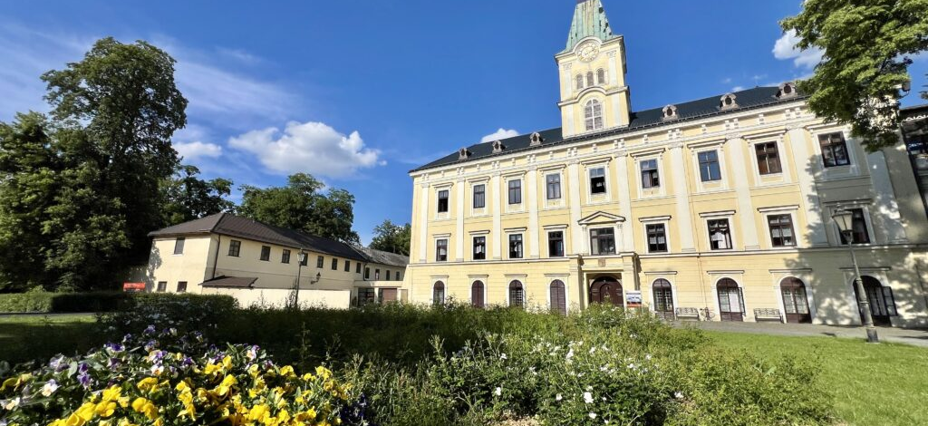
Cesta ke změně, která má smysl aneb od stereotypu k partnerství

Slide 3




Cesta ke změně, která má smysl aneb od stereotypu k partnerství
Transformace kultury služby
Posun od úkolové péče k partnerství
Odborný i lidský rámec služby
Cíl: vyšší kvalita života klientů

Slide 4




Proč změna?
Tradiční model péče má limity
Klienti potřebují podporu, ne nahrazování
Chování je často reakcí na potřebu
Nutnost posílit samostatnost a stabilitu

Slide 5


Odborný rámec
Recovery (zotavení)
- kontrola nad vlastním životem
Posychosociální rehabilitace
- rozvoj dovedností, kompetencí, samostatnosti
Partnerský přístup
- klient jako rovnocenný partner

Slide 6


Mapování potřeb
Systematický odborný proces
Pozorování, rozhovory, analýza chování
Identifikace schopností a limitů
Základ pro individuální plánování
Podpora místo nahrazování

Slide 7


Individuální plány péče a podpory
Živé nástroje, ne formální dokumenty
IPP vycházející z reálných schopností klienta
Eliminace zbytečné závislosti
Podpora samostatnosti
Sledování pokroku

Slide 8



Metoda Care
Jednotný odborný rámec
Mapování potřeb a stanovování cílů
Práce s chováním klientů
Podpora klientů
Společný jazyk pracovního týmu

Slide 9

Práce s chováním
Chování = informace, ne problém
Reakce na potřebu, stres, prostředí
Prevence krizí
Snižování napětí
Posilování klientovi kontroly nad situací

Slide 10



Změny v týmu
Odchody pracovníků, kteří nechtěli změnu
Empatie a naslouchání
Otevřenost, komunikace, spolupráce
Sdílené hodnoty a motivace
Ochota učit se nové postupy

Slide 11

Podpora managementu
Prostor pro vzdělávání
Empatie a naslouchání
Otevřenost novým metodám
Důvěra v proces změny
Stabilní vedení jako pilíř transformace

Slide 12

Dopady na klienty i personál
Vyšší samostatnost
Menší závislost na službě
Lepší zvládání chování
Delší intervaly mezi hospitalizacemi
Co jsme se naučili:
Odbourání stereotypů
Partnerství
Malé kroky - největší síla
Klient nejlepší učitel

Slide 13




Závěr
Změna byla odborná a lidská
Partnerský přístup funguje
Výsledky potvrzují smysl transformace
Každý krok směrem k partnerství zlepšuje život klientů
Nebojme se změny.
Nebojme se být lidští.
Každý krok směrem k partnerství má smysl.

Slide 14




Poděkování profesím
Pracovníci v přímé péči
Každodenní kontakt, změna v praxi
Sociální pracovníci
Sociální práce s rodinami,institucemi
Vedoucí pracovníci a management
Podpora , naslouchání, otevřenost
Noví kolegové
Energie, motivace
Klienti
Naši učitelé, smysl naší práce

